Slide 1
Skeema 3 6.19 Asiantuntijaksi kehittyy harjoittelemalla Ydinsisältö

Slide 2
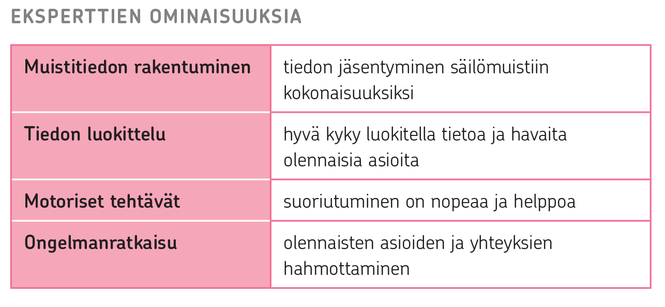
Ekspertit vs. noviisit
Jonkin alan huippuasiantuntijaa nimitetään ekspertiksi.
Noviisilla tarkoitetaan vasta-alkajaa.

Slide 3
Ekspertiksi kehittyminen
Huippuosaaminen perustuu opittuihin tietoihin ja taitoihin ja niiden hyödyntämiseen tehokkaasti uusissa tehtävissä.
Mieltämisyksiköt auttavat jäsentämään irralliset asiat kokonaisuuksiksi.
Mieltämisyksiköt laajenevat harjoittelun myötä.
Synnynnäiset valmiudet auttavat, mutta ekspertiksi kehittyminen vaatii ahkeraa harjoittelua.

